Slide 1


SocialJect
SOCIAL-JECT
Tìm kiếm và kết nối dự án xã hội ưa thích của bạn

Slide 2

01
Vấn đề
SOCIAL-JECT
Tính cá nhân hóa là một ưu tiên lớn khi tìm kiếm các dự án xã hội, cuộc thi, học bổng.
Cập nhật thông tin dự án chưa có sự chủ động đến người dùng.
Tính kết nối, cộng đồng giữa các dự án nhỏ và vừa chưa được phát triển.

Slide 3



02
Giải pháp
SOCIAL-JECT
Ứng dụng di động Social-Ject, mạng xã hội cho học sinh, sinh viên nơi họ có thể
Tìm kiếm, cập nhật thông tin dự án xã hội ưa thích
Kết nối các dự án, các bạn trẻ với nhau.
Truyền cảm hứng cộng đồng qua các câu chuyện.

Slide 4
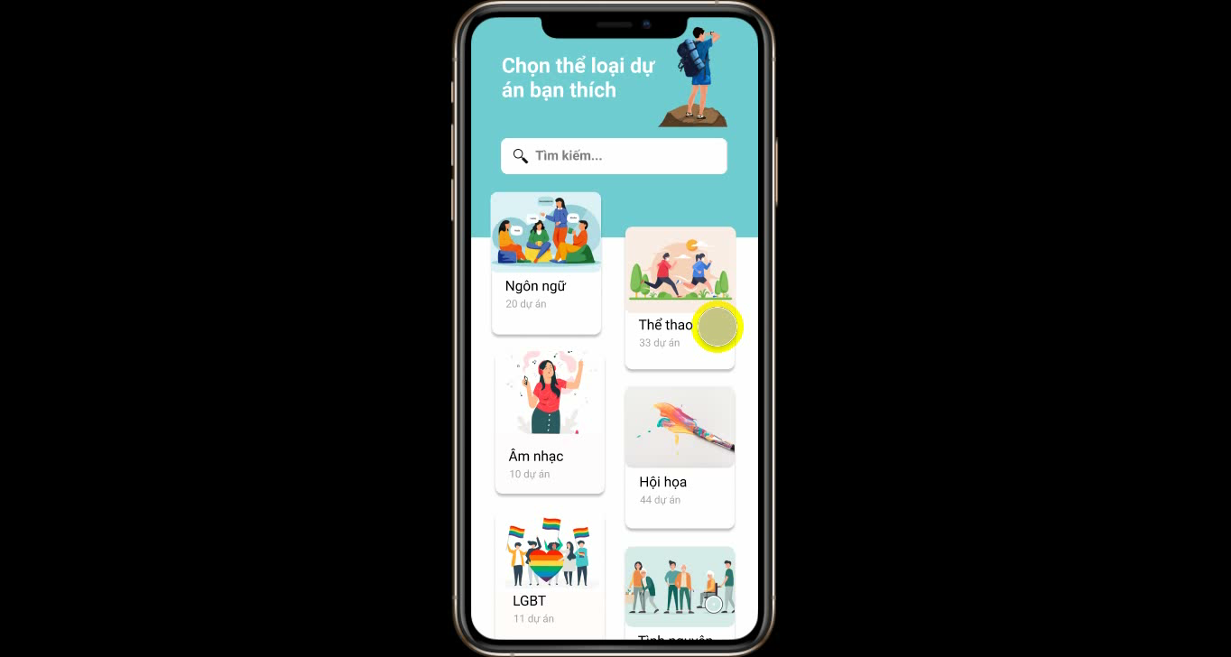
03
MVP Demo

Slide 5
04
Thị trường
SOCIAL-JECT
95%
theo khảo sát
180
hằng năm
586K
hằng năm
Học sinh, sinh viên có nhu cầu
Bài đăng tuyển trong trường ĐH Quốc Tế
Bài đăng tuyển thành viên các trường cả nước

Slide 6



05
Freemium
SOCIAL-JECT
Mô hình kinh doanh
Hồ sơ nổi bật
Tìm việc

Slide 7


06
Cạnh tranh
SOCIAL-JECT
Cá nhân hóa
Giao diện chưa thân thiện
Cập nhật thông tin trực tiếp
Tính kết nối cộng đồng

Slide 8

07
Chiến lược
SOCIAL-JECT
Tài khoản sinh viên
Đăng bài PR

Slide 9




08
Đội ngũ chính
SOCIAL-JECT
Tiến, IT Developer
Long, IT Developer
Đạt, IT Developer
Khánh, Founder, IT Developer

Slide 10
CẢM ƠN
SOCIAL-JECT

